Slide 1
Concurrent Spatial and Channel Squeeze & Excitation in Fully Convolutional Networks
神戸大学 工学研究科 知的学習論研究(ES5)
中谷透大
2020/6/1 @CMDS論文セミナー

Slide 2
information
タイトル Concurrent Spatial and Channel Squeeze & Excitation in Fully Convolutional Networks
著者 Abhijit Guha Roy ・ Nassir Navab ・ Christian Wachinger
学会 MICCAI 2018 Medical Image Computing and Computer Assisted Intervention の略で, 医用画像処理や医用ロボットによる治療支援を取り扱う世界トップレベルの学会
完全 CNN ネットワークへの空間・チャンネル方向へ
Squeeze & Excitation の同時適用

Slide 3
Agenda
Overview
Fully Convolutional Networks
Spatial Squeeze and Channel Excitation Block (cSE)
Channel Squeeze and Spatial Excitation Block (sSE)
scSE
Experiment and Results
Conclusion

Slide 4
Agenda
Overview
Fully Convolutional Networks
Spatial Squeeze and Channel Excitation Block (cSE)
Channel Squeeze and Spatial Excitation Block (sSE)
scSE
Experiment and Results
Conclusion
提案法

Slide 5
Overview
Fully Convolutional Networks (FCN)の性能を向上させるConcurrent Spatial and Channel Squeeze & Excitation(scSE)というモジュールを提案
既存のモデルに計算量をそこまで増やさずに, 組み込むことができ, Image Segmentation のタスクで性能を向上

Slide 6
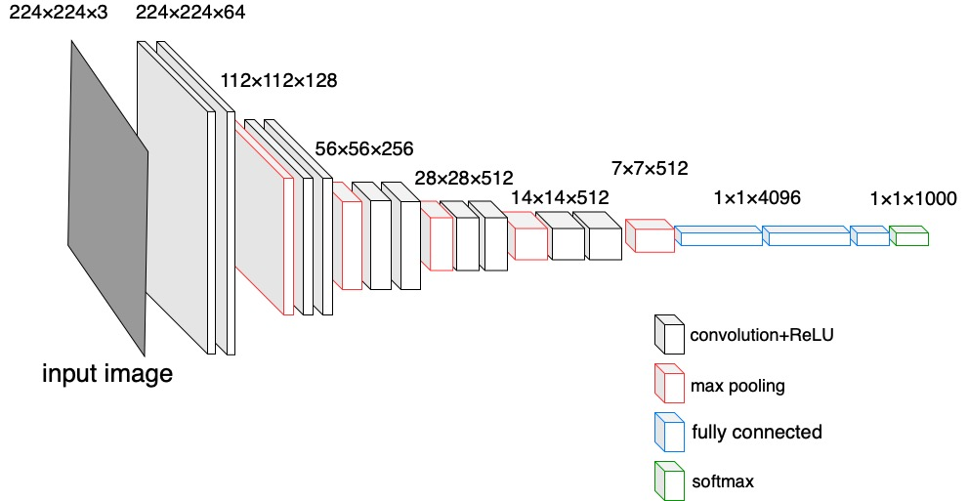
Fully Convolutional Networks
FCN 以前の画像分類等の CNN 畳み込み・プーリング層の後, 全結合層が続き, 最終層では分類クラス数のユニットでクラス確率を予測

Slide 7
Fully Convolutional Networks
Fully Convolutional Networks (FCN)
CNN の全結合層を畳み込み(プーリング層)に置き換える 最終層の出力は入力画像と同じサイズの特徴マップ
ピクセルごとにラベル付けされた教師データを与えることで、 入力画像の各画素のラベルを推定
Image Segmentation で広く使われる

Slide 8
Fully Convolutional Networks
Image Segmentation 画像全体の分類や物体領域の検出とは異なり, ピクセル単位でのクラス推定を行う 医療用画像の解析や自動運転等に利用

Slide 9
Fully Convolutional Networks
U-Net MICCAI2015 U-Net: Convolutional Networks for Biomedical Image Segmentationで提案されたSegmentationの礎となったFCN
Encoder - Decoder の Autoencoder モデル
U字に見える(?)から U-Net
本論文ではこのモデルの性能を 向上させるモジュールを提案

Slide 10
Spatial Squeeze and Channel Excitation Block (cSE)
Spatial Squeeze and Channel Excitation Block (cSE)
CVPR2018 Squeeze-and-Excitation Networkで提案された 画像分類CNNの性能を向上させるモジュール
チャンネル方向の特徴量を強調 or 抑制することができる
ResNet や Inception に導入することで性能の高いモデルにすることができる

Slide 11
Spatial Squeeze and Channel Excitation Block (cSE)
Global Average Poolingで, チャンネルごとの代表値として ピクセル値平均を取る (ぎゅっと空間方向に Squeeze)
C を C/r 個に減らす (FC layer)
ReLU でチャンネル間の非線形の関係を取る
C をC 個に戻す (FC layer)
Sigmoid 関数で[0,1]にし, 元の特徴マップと掛け合わせて 出力(チャンネル方向に Excitation)
(1,1,C)
(1,1,C/r)
(1,1,C)
(H,W,C)

Slide 12
Spatial Squeeze and Channel Excitation Block (cSE)
Global Average Pooling＋ FC layer で特徴量を圧縮 (Squeeze）し、
それを乗算でかけることで元の特徴マップを励起 (Excitation）させる
これにより特徴マップはチャンネルごとに重みづけされる
(上図の色付けがそのイメージをよく表現している)
重要な特徴は強調され, 冗長な特徴は制限され識別能力が向上した

Slide 13
Channel Squeeze and Spatial Excitation Block (sSE)
Channel Squeeze and Spatial Excitation Block (sSE) cSE をそのまま FCN に導入してみてもあまり性能が向上せず FCN ではチャンネル方向だけではなく, ピクセル同士の空間方向の特徴量の関係が重要なのでは?
チャンネル方向に squeeze して空間方向に重みづけする sSE モジュールを導入
(cSE と反対の動き)

Slide 14
Channel Squeeze and Spatial Excitation Block (sSE)
Conv(1,kernel=(1,1))で, チャンネル方向に squeeze
Sigmoid 関数
元の特徴マップと掛け合わせて出力 (空間方向に Excitation するイメージ)
これにより特徴マップは空間方向に重みづけされる
(上図の色つきマップ)

Slide 15
scSE
scSE cSE と sSE を同時に導入して単純にその和をとることで, 空間・チャンネルの両方向の特徴を捉える (scSE=cSE+sSE)

Slide 16
scSE
各Encoder, Decoder (複数の Conv 層)の後に SE モジュールを導入
この論文で実験に使われている U-Net の場合, scSE を使った場合でも 計算量は 1.5% 程度の増加!!
計算資源面で優しい

Slide 17
Experiment and Results Conclusion
Data sets 1. MALC dataset :脳の MRI 画像の Segmentation 2. Visceral dataset:全身 CT スキャンの Segmentation
U-Netを含む3種類のFCNに対して4つの方法で実験
No SE Block・・・plainなFCN
+cSE Block ・・・cSEを導入したFCN
+sSE Block ・・・sSEを導入したFCN
+scSE Block・・・cSEとsSEを導入したFCN

Slide 18
Experiment and Results Conclusion
評価指標 Dice Score (ダイス係数)
Dice Score が大きいほど2つの集合の類似度は高い

Slide 19
Experiment and Results Conclusion
scSE により Dice score 向上

Slide 20
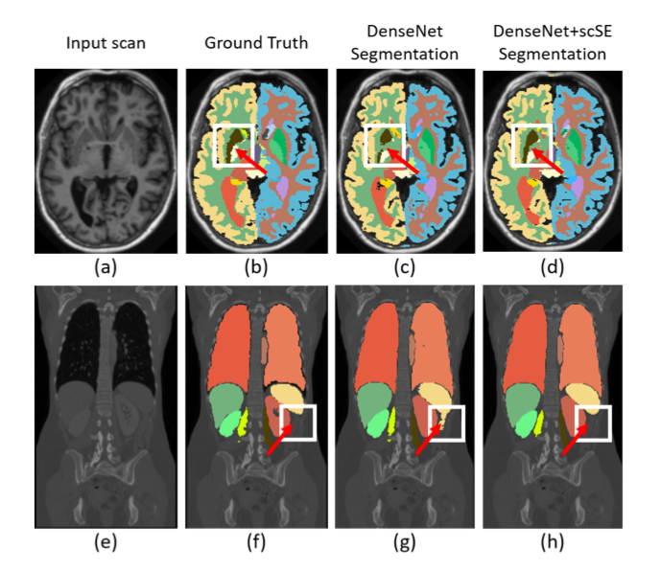
Experiment and Results Conclusion

Slide 21
Conclusion
チャンネル方向に特徴量を強調する cSE と, 空間方向に特徴量を強調する sSE を組み合わせた scSE を提案した
Image Segmentation を行う FCN に scSE を適用することで, 計算量をほとんど増やさずに性能を向上することができた

